Slide 1
Clase 02
Variables

Slide 2
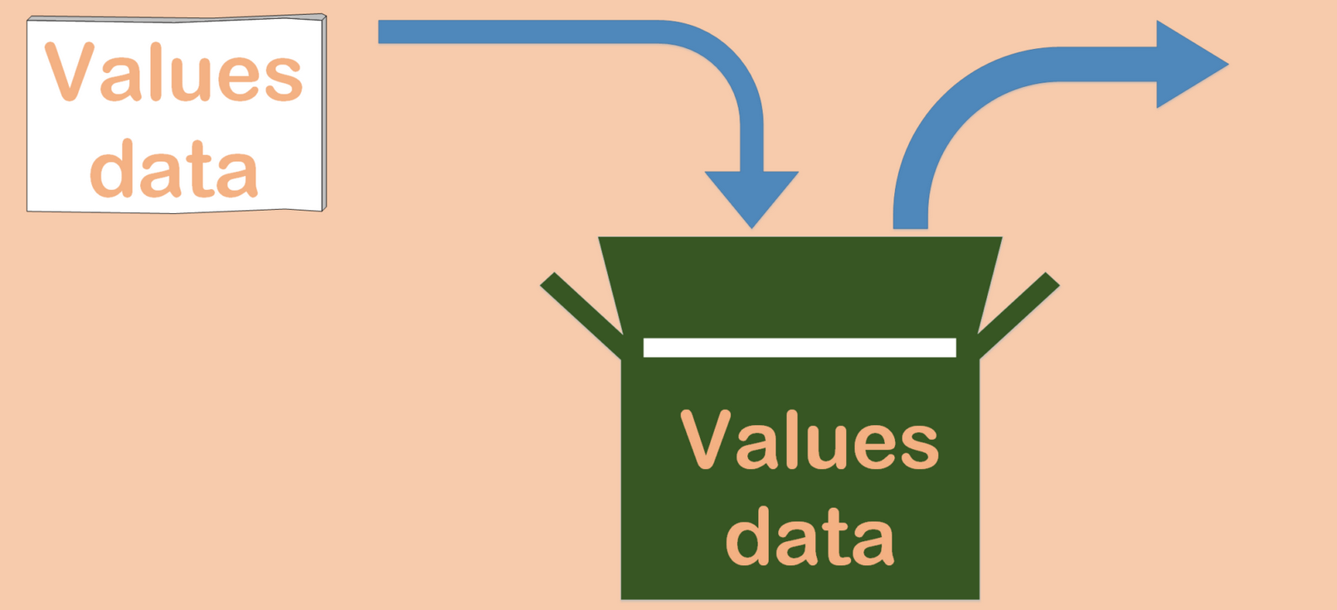
¿Qué es una variable?

Slide 3
Tipos de variable Que almacenan un solo dato
Categoria | Tipos de dato | Ejemplo
Texto: | str | x = "Hello World"
Numerico: | int, float | x = 20 x = 20.5
Booleano: | bool | x = True
None: | NoneType | x = None

Slide 4
type()
a = ('apple', 'banana', 'cherry')
b = "Hello World"
c = 33
x = type(a)
y = type(b)
z = type(c)
print(x)
print(y)
print(z)

Slide 5
Casting
INT
x = int(1) # x will be 1
y = int(2.8) # y will be 2
z = int("3") # z will be 3
Floats
x = float(1) # x will be 1.0
y = float(2.8) # y will be 2.8
z = float("3") # z will be 3.0
w = float("4.2") # w will be 4.2
String
x = str("s1") # x will be 's1'
y = str(2) # y will be '2'
z = str(3.0) # z will be '3.0'

Slide 6
Tipos que almacenan multiples datos
Tipo | Duplicados | Sintaxis | Uso típico
List | Sí | [1, 2, 3] | Secuencias ordenadas
Set | No | {1, 2, 3} | Agrupación sin duplicados
Tuple | Sí | (1, 2, 3) | Datos constantes, coordenadas
Dict | Claves únicas | {"clave": "valor"} | Asociar claves con valores

Slide 7
En Python, los tipos de dato de valor (como int, float, bool) almacenan directamente el valor en la variable, por lo que al copiar o modificar una variable, no afecta a otras.
En cambio, los tipos de dato de referencia (como list, dict, set, tuple) almacenan una referencia al objeto en memoria, lo que significa que si dos variables apuntan al mismo objeto y se modifica, el cambio se refleja en ambas. Esta diferencia es clave al trabajar con estructuras mutables, ya que puede generar efectos colaterales si no se gestiona correctamente.
OBS: las variables str son técnicamente un tipos de dato de referencia, pero son inmutables.

Slide 8
Identificadores, caracteres prohibidos
Tipo de carácter | Ejemplo | Motivo del rechazo
Espacios | nombre usuario | Los espacios no están permitidos
Guión medio - | nombre-usuario | Se interpreta como operador de resta
Símbolos especiales | @, #, $, %… | No permitidos en identificadores, sólamente el _ (guíon bajo)
Números al inicio | 1usuario, 9edad | No se puede comenzar con un número

Slide 9
Identificadores, como escribir múltiples palabras
Estilo | Ejemplo | Características | Uso común
snake_case | nombre_usuario | Minúsculas con guiones bajos entre palabras | Convención en Python para variables y funciones
camelCase | nombreUsuario | Primera palabra en minúscula, siguientes con mayúscula inicial | Usado en JavaScript, Java, C# para variables
PascalCase | NombreUsuario | Todas las palabras con mayúscula inicial | Usado para clases en Python, C#, Java
kebab-case | nombre-usuario | Minúsculas con guiones medios (no permitido en nombres de variables en Python) | Usado en nombres de archivos, URLs, CSS
UPPER_CASE | NOMBRE_USUARIO | Todas las letras en mayúscula, separadas por guiones bajos | Convención para constantes en Python

Slide 10

Gracias!

